Slide 1


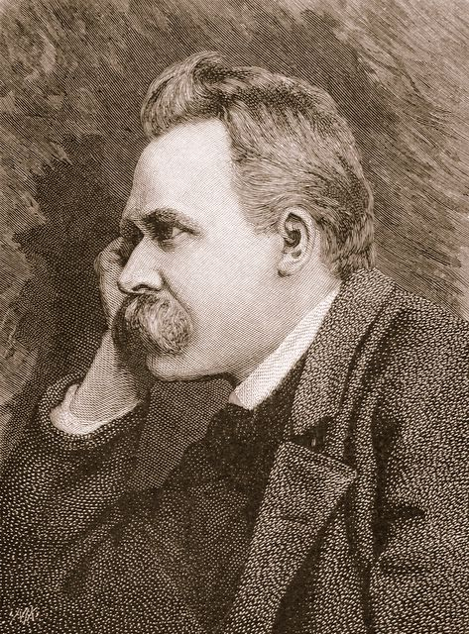
FRIEDRICH WILHELM
NIETZSCHE
1844-1900. Filósofo,
poeta y filólogo alemán.

Slide 2
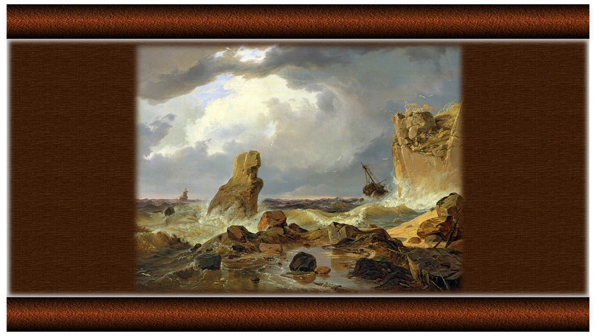
Aquel que tiene un porqué para vivir, se puede enfrentar a todos los "cómos".
Ámate a ti mismo, así te amarán también los demás.
Si aspiráis a las alturas, usad vuestras propias piernas.
La palabra más soez y la carta más grosera, son más educadas que el silencio.

Slide 3
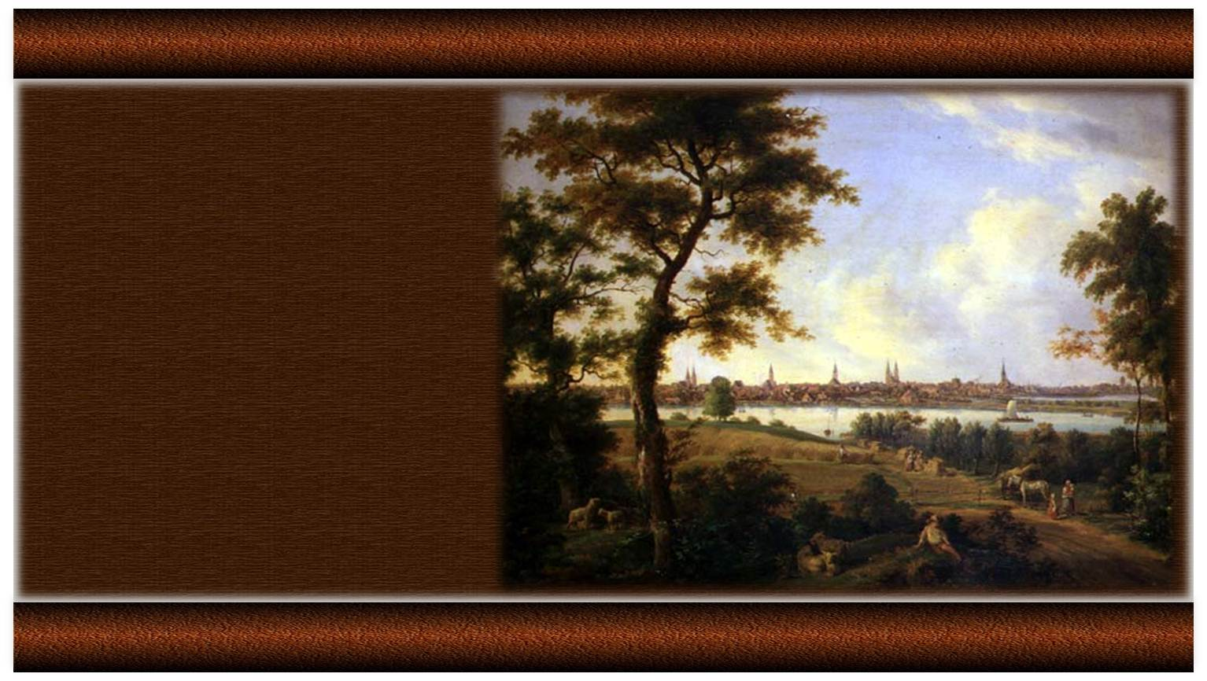
Ser independiente es cosa de una pequeña minoría, es el privilegio de los fuertes.
El individuo ha luchado siempre para no ser absorbido por la tribu. Si lo intentas, a menudo estarás solo, y a veces asustado. Pero ningún precio es demasiado alto por el privilegio de ser uno mismo.
Los monos son demasiado buenos para que el hombre pueda descender de ellos.

Slide 4
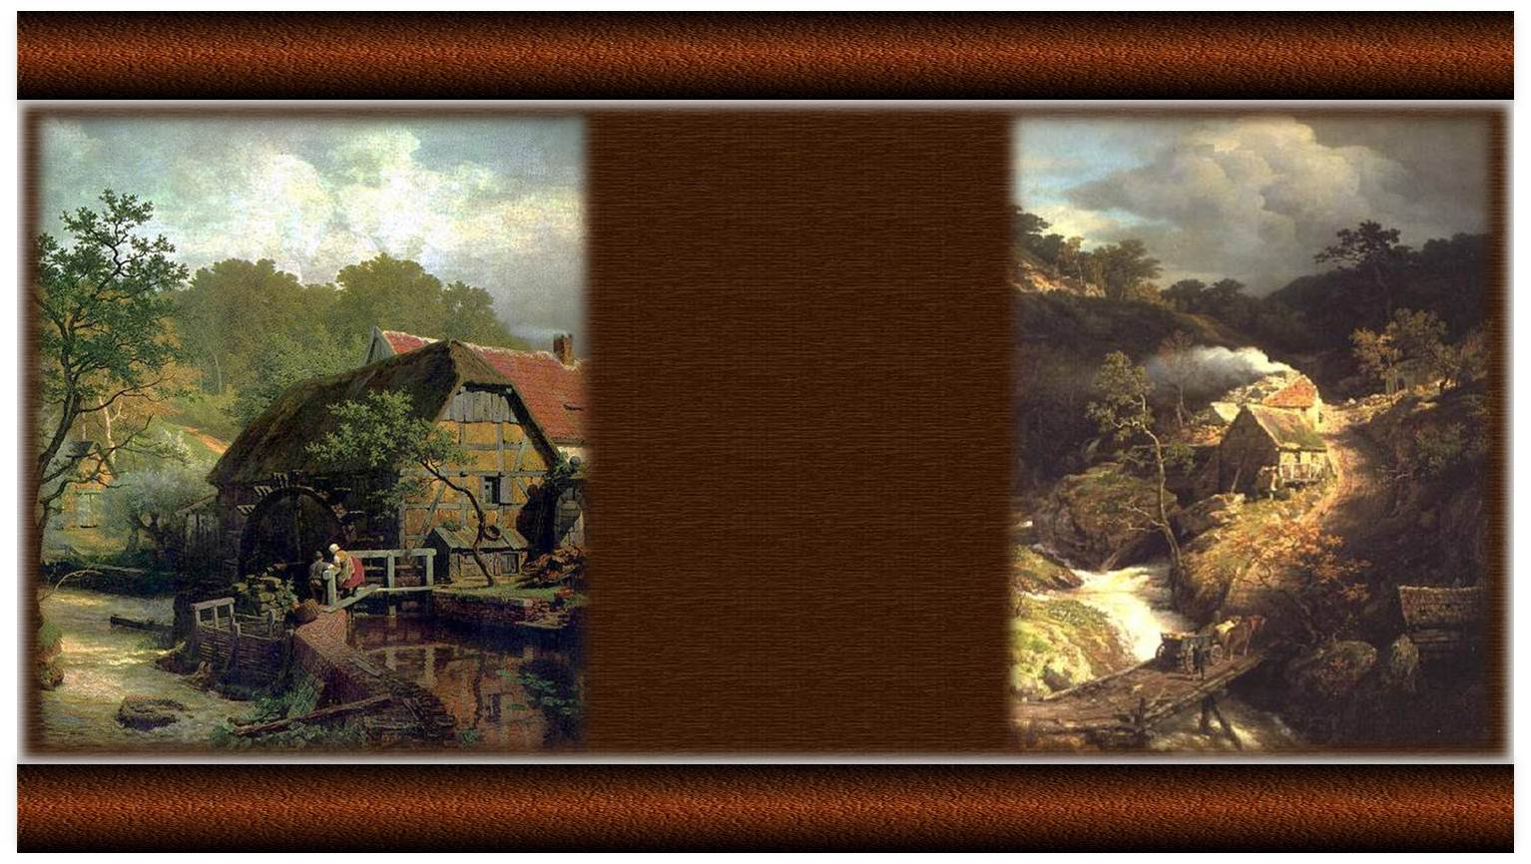
Las razas laboriosas encuentran una gran molestia en soportar la ociosidad.
Todo el que disfruta cree que lo que importa del árbol es el fruto, cuando en realidad es la semilla. He aquí la diferencia entre los que creen y los que disfrutan.
El hombre se define como ser que evalúa, como ser que ama por excelencia.

Slide 5
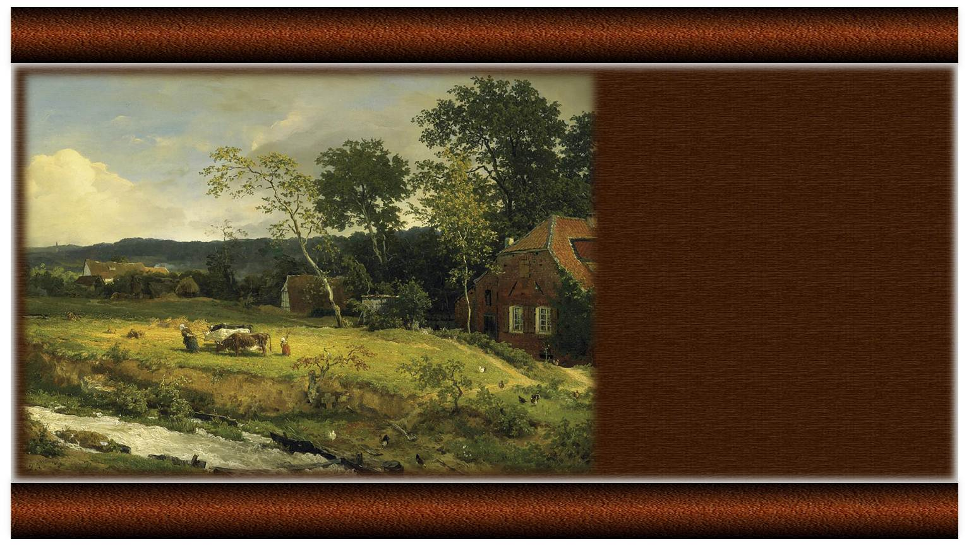
En la venganza, como en el amor, la mujer es más bárbara que el hombre.
El hombre sufre tan terriblemente en el mundo, que se ha visto obligado a inventar la risa.
La potencia intelectual de un hombre, se mide por la dosis de humor que es capaz de utilizar.
En el amor siempre hay algo de locura, más en la locura siempre hay algo de razón.

Slide 6
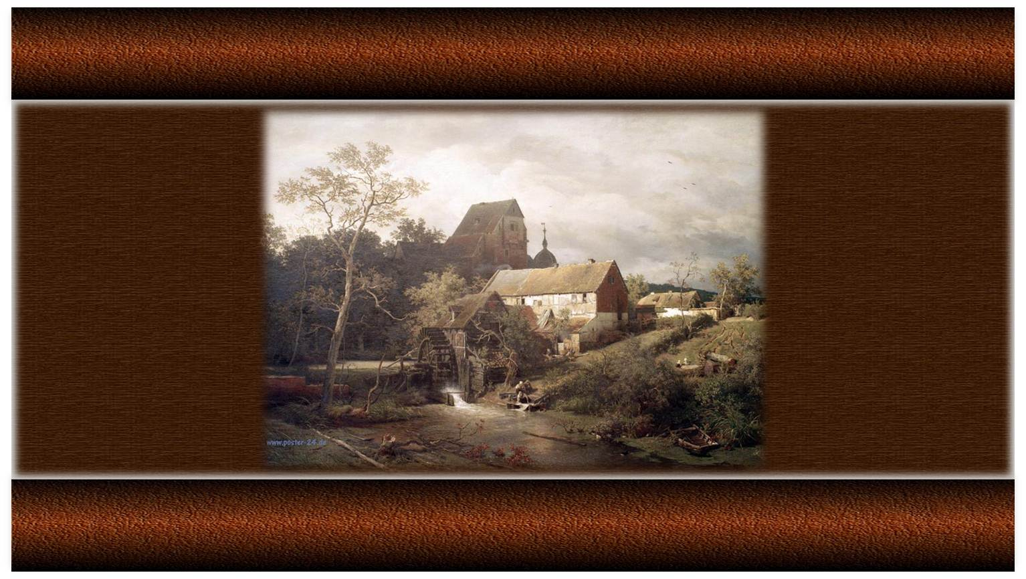
Yo necesito compañeros, pero compañeros vivos; no muertos y cadáveres que tenga que llevar a cuestas por donde vaya.
Bendito sea el que olvida, porque a él pertenece el paraíso.
¿No es la vida cien veces demasiado breve para aburrirnos?
El que niega su propia vanidad suele poseerla en forma tan brutal, que debe cerrar los ojos si no quiere despreciarse a sí mismo.

Slide 7
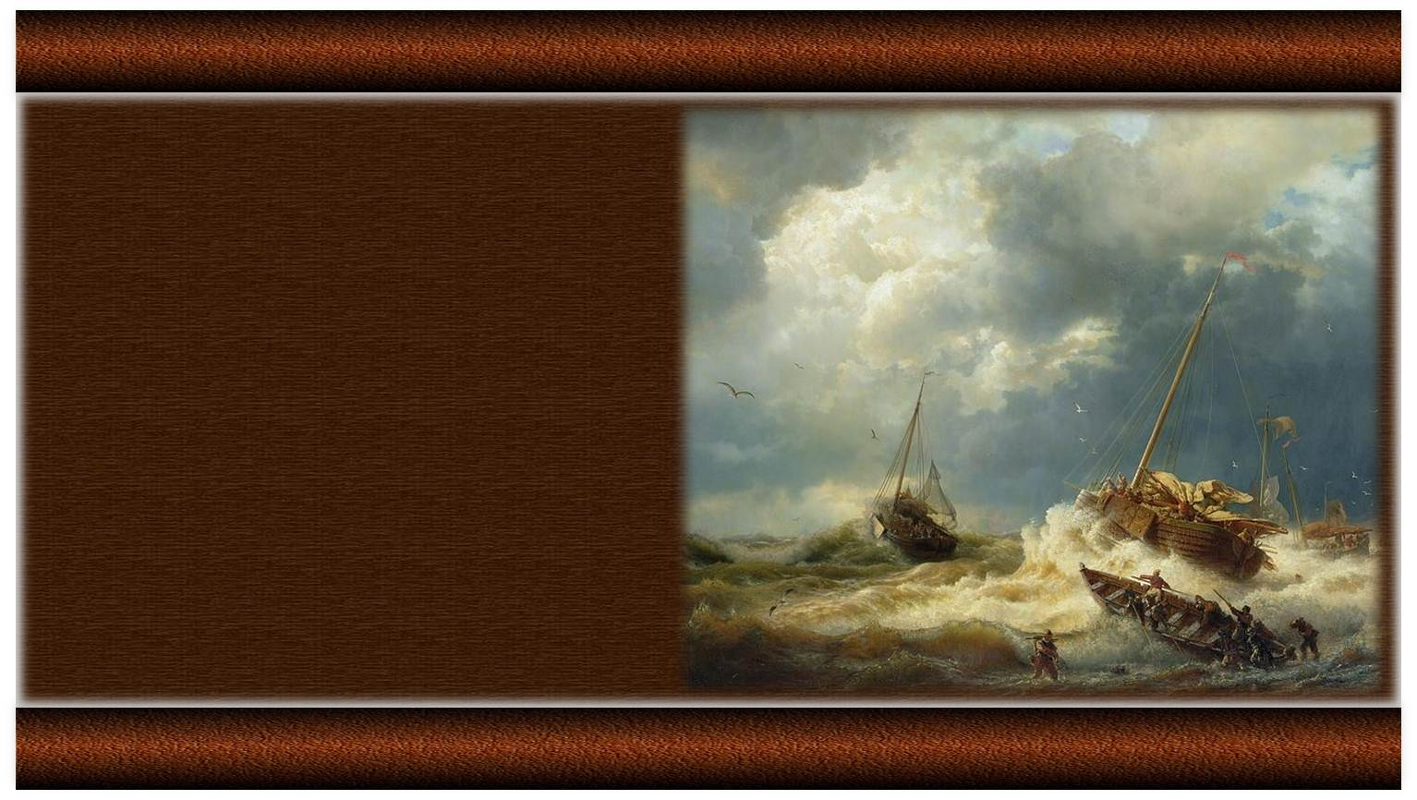
El mundo real es mucho más pequeño que el mundo de la imaginación.
Lo que me preocupa no es que me hayas mentido, sino que, de ahora en adelante, ya no podré creer en ti.
El hombre parece tener más carácter cuando sigue su temperamento, que cuando sigue sus principios.
Sólo comprendemos aquellas preguntas que podemos responder.

Slide 8
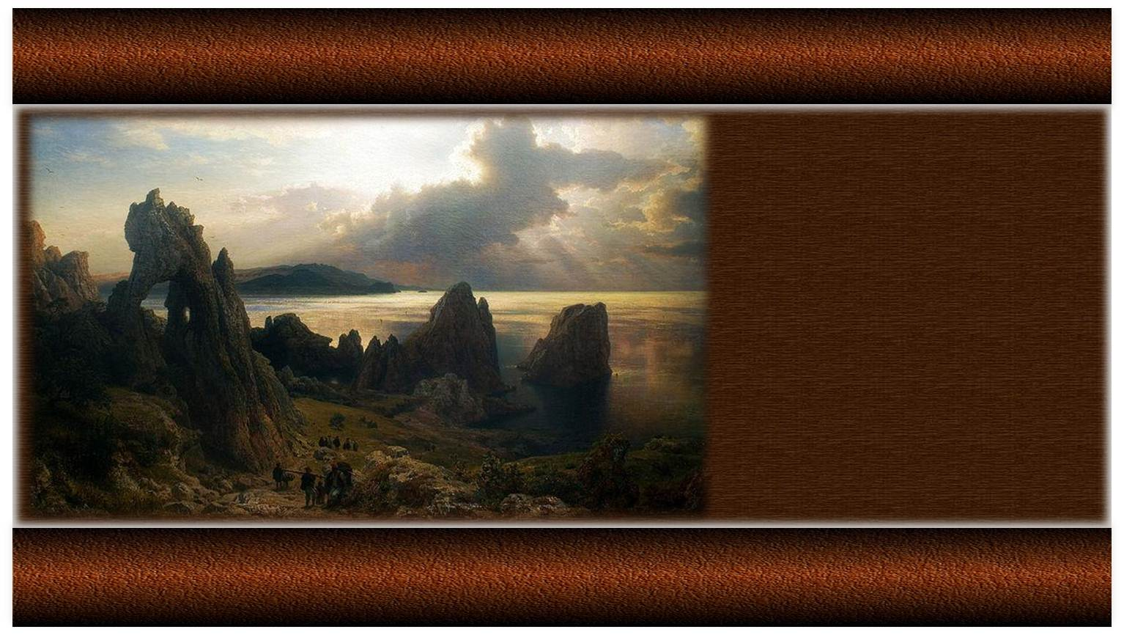
Lo que hacemos no es nunca comprendido, y siempre es acogido sólo por los elogios o por la crítica.
La mentira más común es aquella con la que un hombre se engaña a sí mismo. Engañar a los demás es un defecto relativamente vano.
No querer mortificar, no querer herir a nadie, puede ser lo mismo una muestra de justicia como de timidez.

Slide 9
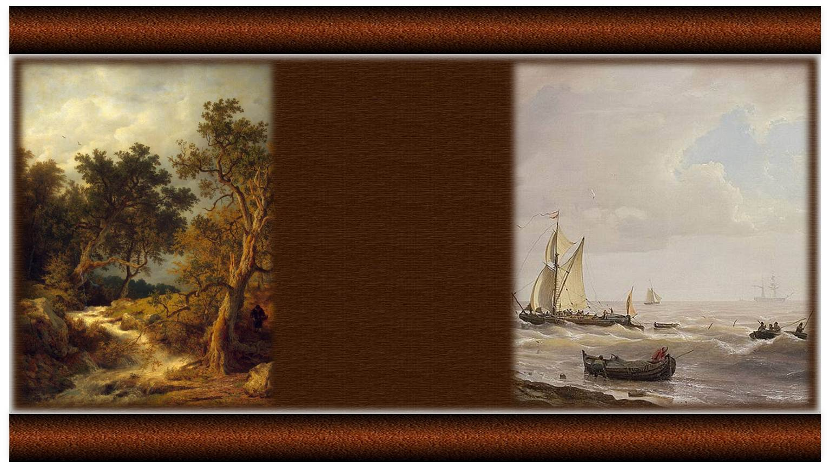
El pensador sabe considerar las cosas más sencillas de lo que son.
No hay razón para buscar el sufrimiento, pero si éste llega y trata de meterse en tu vida, no temas; míralo a la cara y con la frente bien levantada.
La sencillez y naturalidad son el supremo y último fin de la cultura.

Slide 10
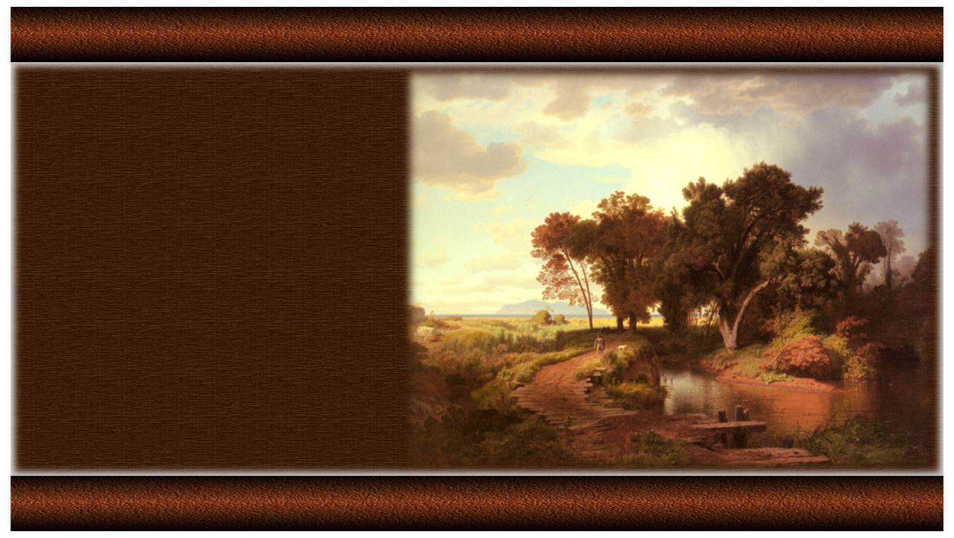
Todo lo que se hace por amor, se hace más allá del bien y del mal.
Para el puerco todo es porquería.
Sin música la vida sería un error.
Lo que no me mata, me fortalece.
La política es el campo de trabajo para ciertos cerebros mediocres.

Slide 11
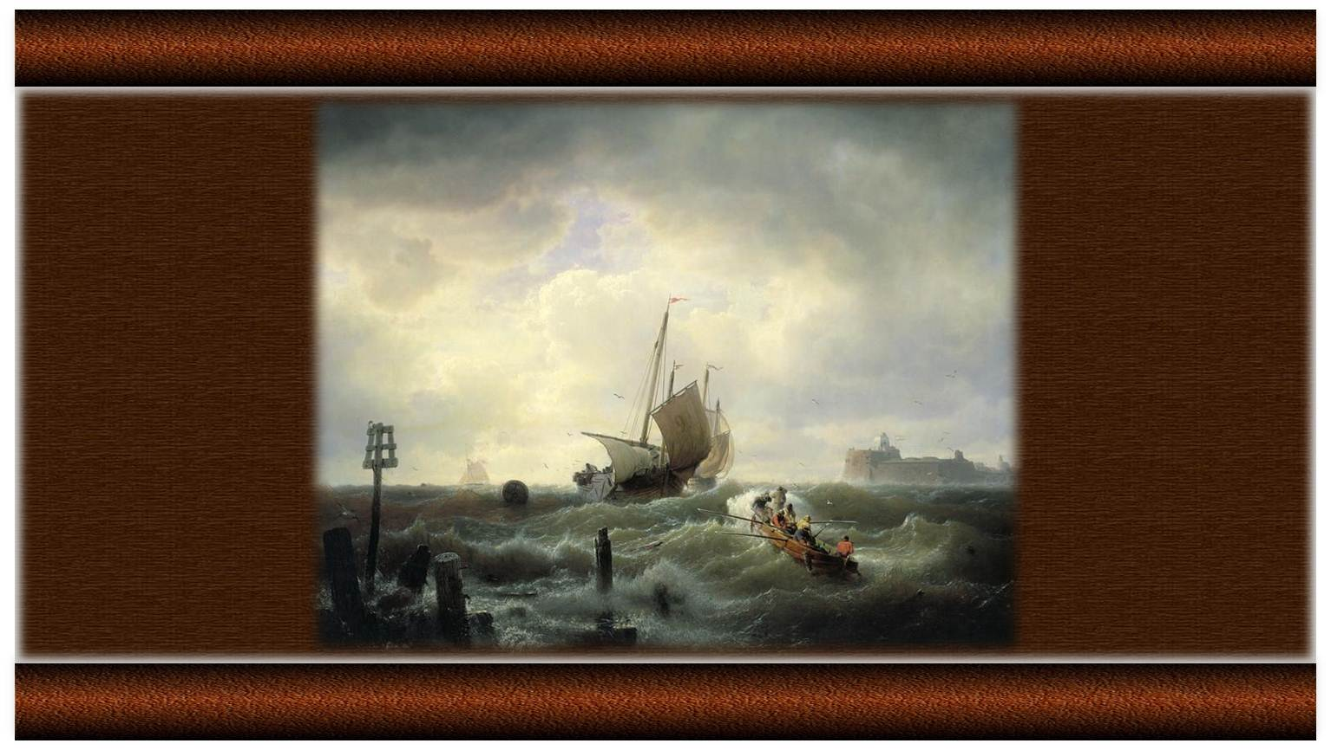
Bienaventurados sean los olvidadizos, ya que vuelven a tropezar con la misma piedra.
Hablando francamente, es preciso que nos encolericemos alguna vez para que las cosas marchen bien.
La madurez del hombre es haber vuelto a encontrar la seriedad con la que jugaba cuando era niño.
La ventaja de tener mala memoria, es que se goza muchas veces de las mismas cosas.

Slide 12
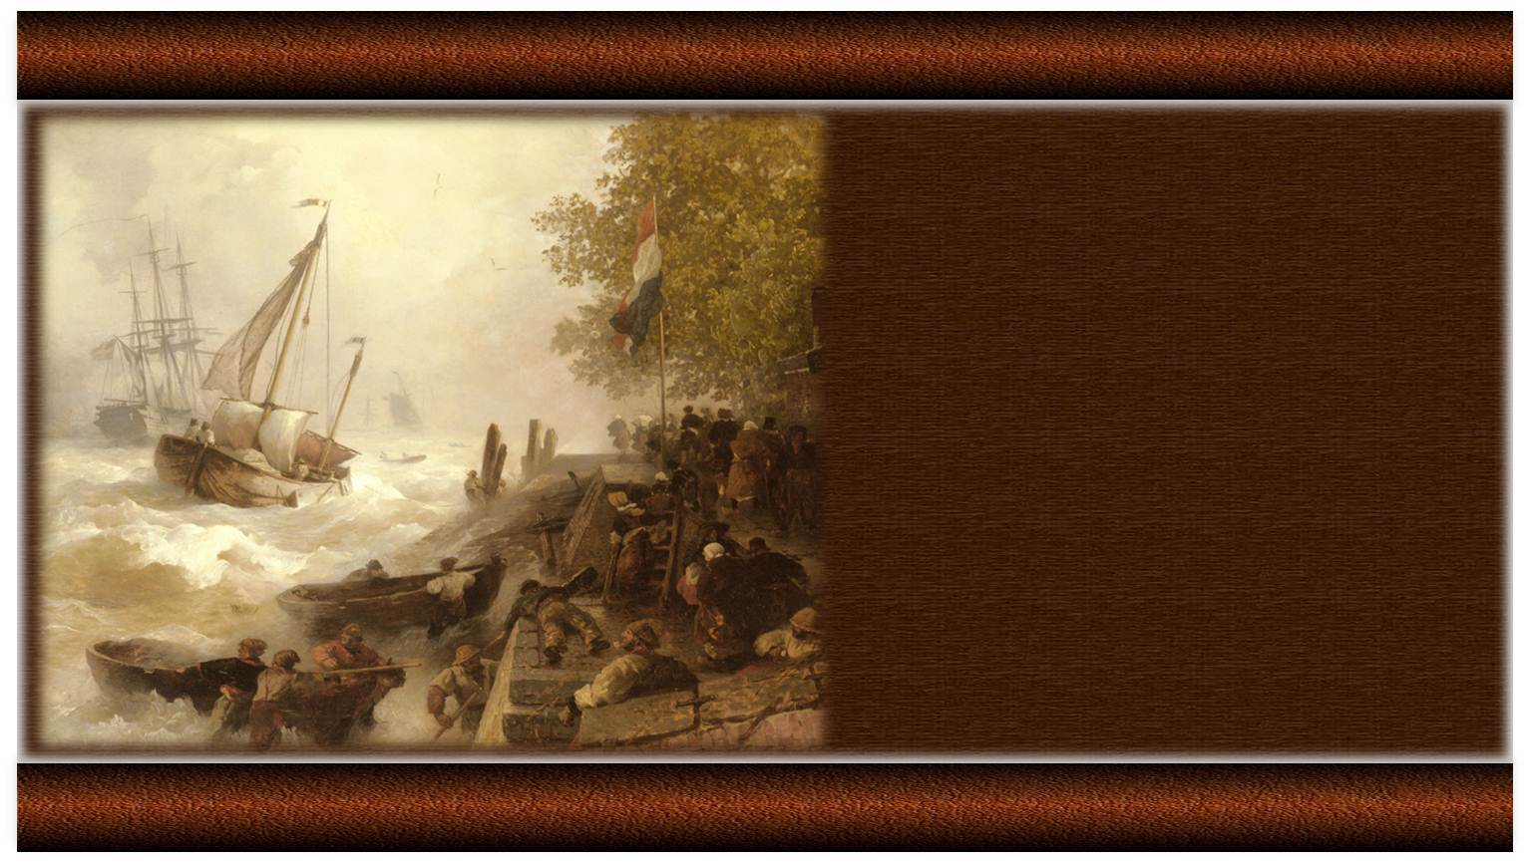
El amor y el odio no son ciegos, sino que están cegados por el fuego que llevan dentro.
El destino de los hombres está hecho de momentos felices, toda la vida los tiene, pero no de épocas felices.
Música:
Symphony No1 in B flat major, op. 38 Spring
(Robert Schumann)
Realización general:
Rodrigo Valencia Cardona
Medellín-Colombia
Imágenes: Pinturas de Andreas Achenbach

Slide 13



Accede a la sección que desees desde aquí:
Propia Creación
De la Red
Dedicatorias | Fechas Especiales | Graciosos
Historia y Arte | Lugares | Musicales
Naturaleza y Ciencias | Política | Reflexión
Religiosos | Románticos | Salud
Dedicatorias | Fechas Especiales | Graciosos
Historia y Arte | Lugares | Musicales
Naturaleza y Ciencias | Política | Reflexión
Religiosos | Románticos | Salud
Si deseas recibir pps periódicamente en tu correo electrónico subscríbete aquí:

